Slide 1
Гемофілія
Презентацію виконала
учениця 11-А класу
Криничанської СЗШ №1
Козак Руслана
- 2014 -

Slide 2
План
Гемофілія
Історія дослідження хвороби
Гемофілія – “хвороба королів”
Як лікували гемофілію
Гемофілія та гени
Сучасні методи лікування
Джерела

Slide 3
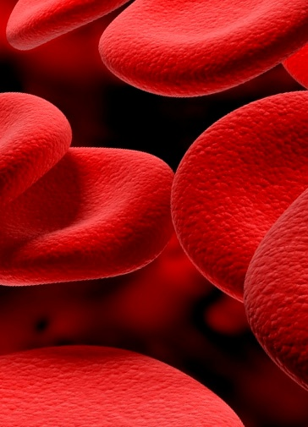
Гемофілія
Гемофілія — невиліковне генетичне захворювання, пов'язане з порушенням коагуляції (згортання) крові; при цьому захворюванні різко зростає небезпека загибелі від крововиливу в мозок та інші життєво важливі органи, навіть при незначній травмі.

Slide 4
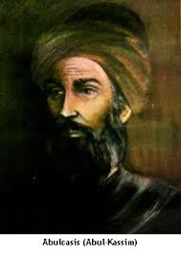
Історія хвороби
Перші згадки про симптоми хвороби, схожої на гемофілію, описуються у давньоєврейській релігійній літературі ще у ІІ столітті до нашої ери. Хлопчики, чиї старші брати вмирали від кровотечі після обрізання, звільнялися від цього релігійного обов’язку. Рабини також відмітили генетичні передумови появи цієї хвороби. Вже через тисячу років арабський фізіолог Альбуказі зробив детальний опис випадків смерті хлопчиків від безперервної кровотечі. Однак умови середньовічної медицини та велика народжуваність фактично законсервували процес дослідження гемофілії аж до дев’ятнадцятого сторіччя.

Slide 5
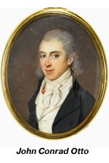
Історія хвороби
Перший докладний опис гемофілії зробив Джон Конрад Отто, дослідник з Філадельфії. У 1803 році він опублікував свою наукову роботу на тему підвищеної кровоточивості. Детально вивчаючи генеалогію одній із сімей, Отто зробив висновок про спадкову схильність до підвищеної кровоточивості у хлопчиків.

Slide 6
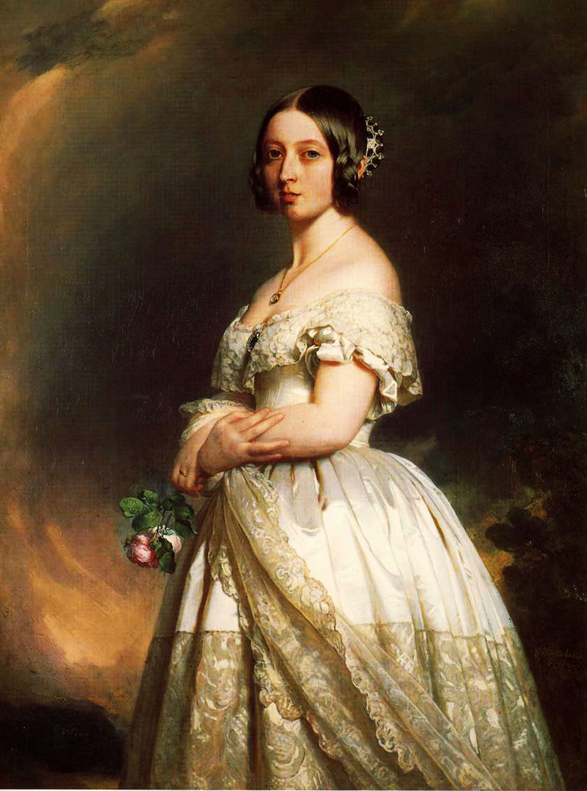
Гемофілія – “хвороба королів”
Гемофілією страждали багато нащадків чоловічої статі англійської королеви Вікторії, праправнуком якої був і російський царевич Олексій, син останнього російського імператора Миколи ІІ.

Slide 7
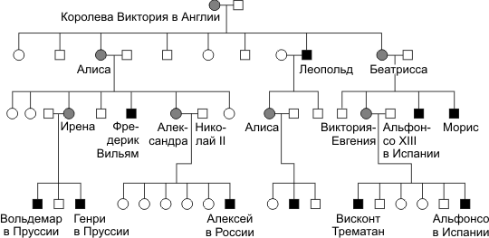
Наслідування гемофілії у королівських родинах Європи

Slide 8
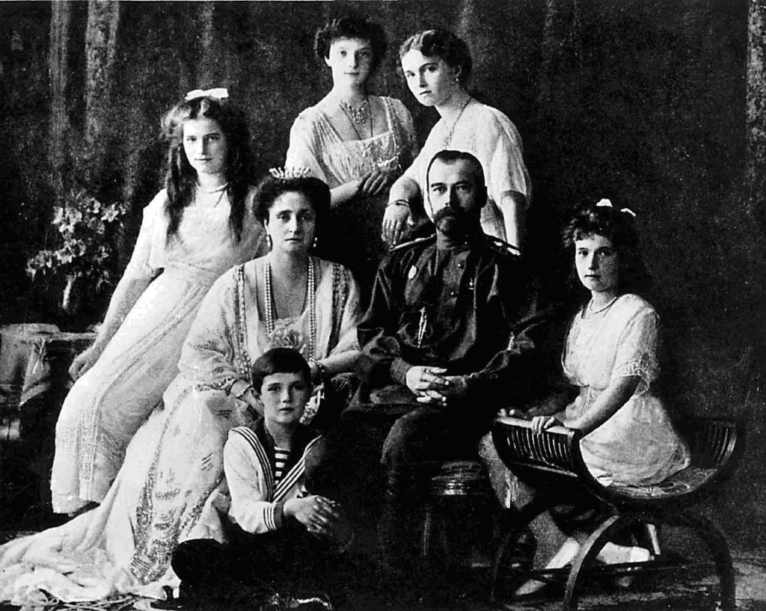
Гемофілія – “хвороба королів”
Під час навколосвітньої подорожі Микола ІІ обрав собі наречену - принцесу Алісу Беатрису Гессе-Дармштадську (у хрещенні Олександра Федорівна). Вона доводилася англійській королеві Вікторії онукою. Батьки Миколи ІІ були категорично проти цього одруження, оскільки знали, що рід королеви Вікторії передає спадкову хворобу – гемофілію. Син Олексій народився хворим на гемофілію.

Slide 9
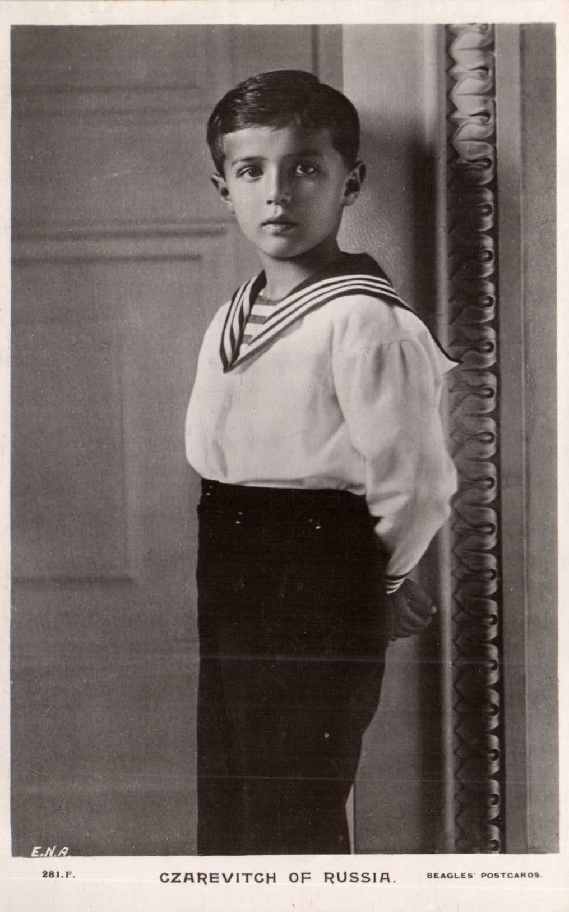
Гемофілія – “хвороба королів”
Монархи-батьки, як могли, прагнули вберегти своїх чад від будь-яких травм. Наприклад, іспанська королівська родина одягала двох своїх хлопчиків в підбиті ватою костюми. Микола ІІ та його родина також змушені були вжити запобіжних заходів, оточивши себе вузьким колом людей, які знали таємницю хвороби, і захистивши сім'ю від зовнішнього світу високої залізними гратами навколо палацового парку в Царському Селі.

Slide 10

Як лікували гемофілію
У колишні часи гемофілію лікували підручними засобами. Наприклад, в 1936 році журнал Lancet розповів про переваги екстракту броміду, виділеного з білка яєць. У 1934 році були проведені успішні експерименти по застосуванню зміїної отрути для зупинки кровотеч. У 1966 році журнал Nature написав про цілющі властивості арахісової муки для хворих на гемофілію.

Slide 11
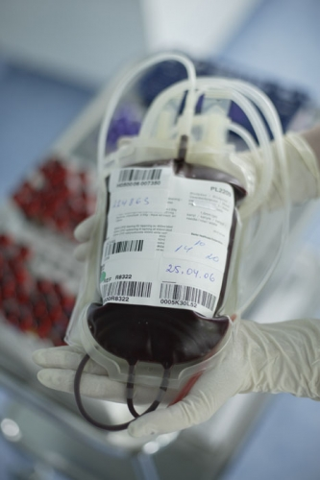
Як лікували гемофілію
Тим не менш, найважливіші досягнення були зроблені ще раніше при вивченні можливості переливання крові. Ще в 1840 році хірург Самуель Лейн описав випадок успішного переливання крові хлопчикові хворому на гемофілію з сильним післяопераційним крововиливом. Тим не менше, відсутність знань про групову приналежність крові та елементарні правила переливання, на довгі роки зупинили розвиток цього напряму.

Slide 12
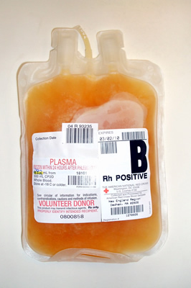
Як лікували гемофілію
Величезний прорив у цьому напрямі зробила Джудіт Пул в 1965 році, яка показала, що слабке відтавання плазми до 4 ° С веде до появи коричневого осаду з великою кількістю в ньому фактора VIII. Цей продукт був названий кріопреципітатом.
Через кілька років, з'явився очищений концентрат фактора, перевага якого були очевидні: його можна було зберігати в домашньому холодильнику при температурі 4 ° С, незважаючи на маленький обсяг, він був значно більш ефективний, ніж кріопреципітат. Поява концентрату фактора ознаменувало нову епоху в лікуванні хворих на гемофілію: концентрат дозволив хворим перейти на домашнє лікування і не залежатиме від наявності лікаря в безпосередній близькості.

Slide 13

Гемофілія та гени
Ген, відповідальний за вироблення чинника VIII, був розшифрований в 1984 році. Це стало основою для виробництва рекомбінантних (генетично синтезованих) концентратів фактора. Рекомбінантні препарати виключають ризик зараження ВІЛ / СНІДом та іншими людськими вірусами.

Slide 14
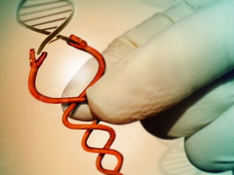
Сучасні методи лікування
Однак, вже зараз ясно, що майбутнє за генною терапією. Вже довгий час ідуть випробування з пересадки хворим на гемофілію здорового гена, що відповідає за вироблення відсутнього фактора згортання. Це ціла індустрія, яка працює в пошуках ліків від гемофілії. Але й тут не все так просто: крок за кроком з розробками нових способів і методів лікування, людський організм придумує все нові і нові способи захисту від потойбічного втручання. Останні успіхи в області генної інженерії дозволяють сподіватися на краще. Проте до якого нового витка еволюції призведе настільки корінний вплив на організм людини, зараз залишається тільки припускати.

Slide 15
джерела
gazeta.ua
kreschatic.kiev.ua
google.com.ua
yandex.ua
uk.wikipedia.org

